Slide 1
Здравствуйте, коллеги !
Я, Богунова Галина Анатольевна, воспитатель МДОУ № 2 г.Киржача

Slide 2
Речевое развитие детей в проектной деятельности в изучении истории родного края
«Народ без народности тело без души»
К.Д.Ушинский

Slide 3
Актуальность темы
Сегодня, как развивается наука, в жизни появились компьютеры, занятость родителей, иностранные фильмы заполонили СМИ речевая активность детей падает.

Slide 4
Цель :
укрепление нравственности, основанной на
духовно-отечественных традициях и базовых национальных ценностей.
Задачи:
Систематизировать и расширять знания детей об истории родного города.
Развивать речь и кругозор детей, пополнять словарный запас ребят
Знакомить детей с окружающими миром

Slide 5
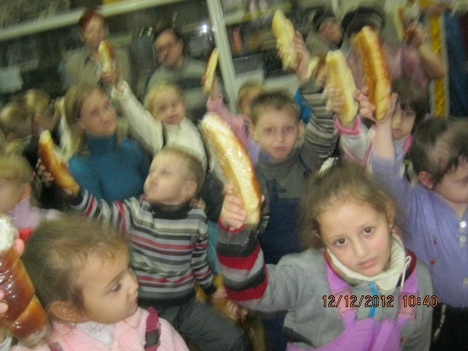
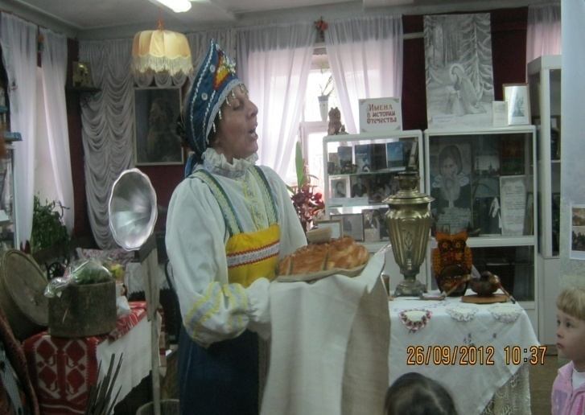
Связь с социумом:
Посещение краеведческого музея по теме: «Хлебный рай»

Slide 6
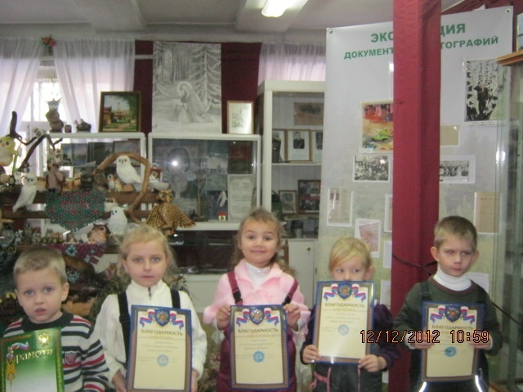
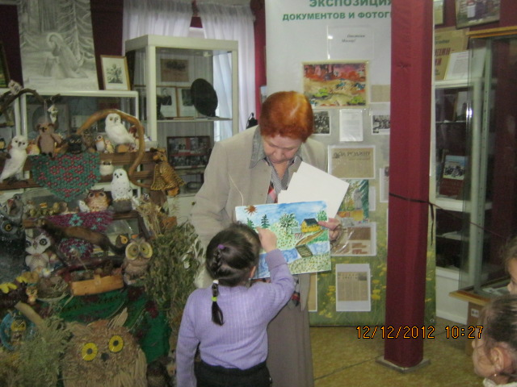
Легенда о Киржаче

Slide 7
Музей-игрушек д.Заречье

Slide 8
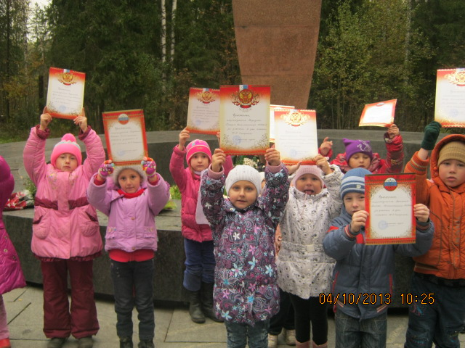
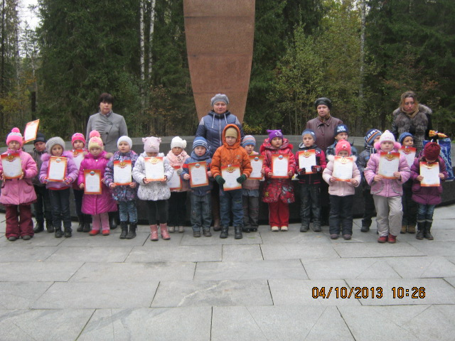
Экскурсия к мемориалу Ю.А.Гагарину

